Slide 1

Projeto MyCup: Explorando uma paixão nacional na formação técnica em informática
Garrenlus de Souza, Mateus Orlandin Lorenzatti,
Paula Caroline Werner, Raiana Gaiardo Girardi
(Representando toda turma do 4º ano Técnico em Informática
Integrado ao Ensino Médio do IFRS Campus Farroupilha)
Orientador: Prof. Me. Rogério Xavier de Azambuja

Slide 2


Projeto MyCup
Desenvolvimento de um software aplicativo para a realização de apostas nos jogos de futebol da Copa do Mundo FIFA 2018
Projeto da disciplina de Engenharia de Software IV
Envolveu toda a turma do 4º no do Curso Técnico em Informática Integrado ao Ensino Médio

Slide 3
Objetivo
Abordar as diferentes etapas da construção de um software aplicativo completo para smartphones, que agregasse competência profissional prática ao alunos.
O aplicativo(App) deveria disponibilizar aos usuários:
Informações sobre as seleções participantes
Registro de apostas nos jogos de futebol
Sistema de pontuação
Ranqueamento por acertos

Slide 4
Motivação
Contextualizado no envolvimento dos brasileiros com a Copa do Mundo FIFA 2018, promoveu-se:
Integração entre os alunos
Aprendizado prático
Conexão com o cotidiano e acontecimentos no Mundo
Interdisciplinaridade
Motivação discente com a disciplina

Slide 5
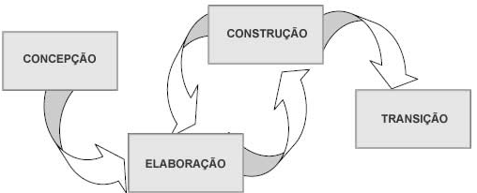
Metodologia
Seguiu-se indiretamente o modelo de processo unificado (UP–Unified Process) estudado, que é composto por quatro fases: a concepção, a elaboração, a construção e a transição.
Aulas foram transformadas em reuniões de projeto.

Slide 6
Desenvolvedores
Desenvolvimento Web
Design Gráfico
Professor Analista de Sistemas
Banco de Dados
Desenvolvimento Mobile

Slide 7
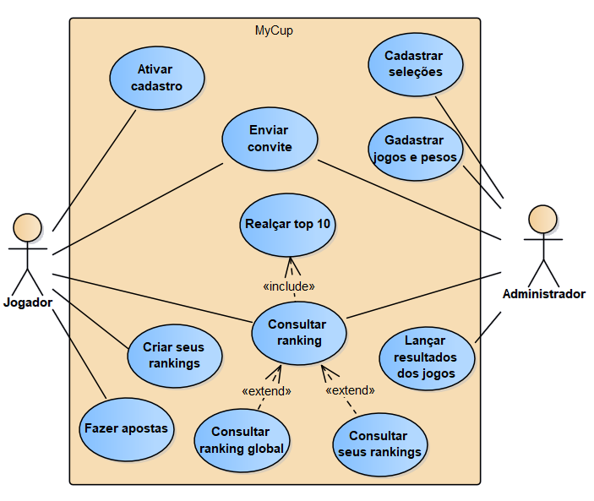
Casos de Uso

Slide 8
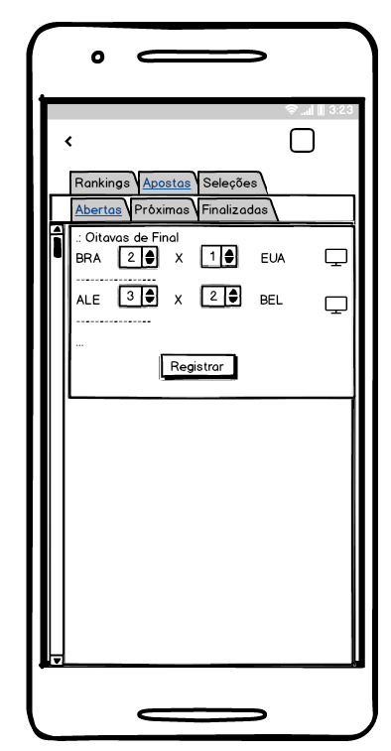
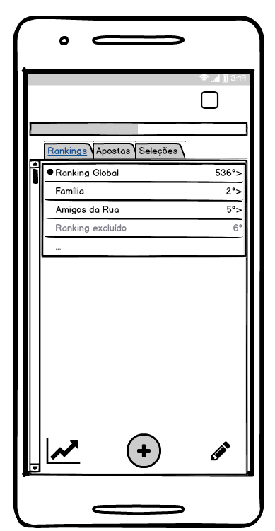
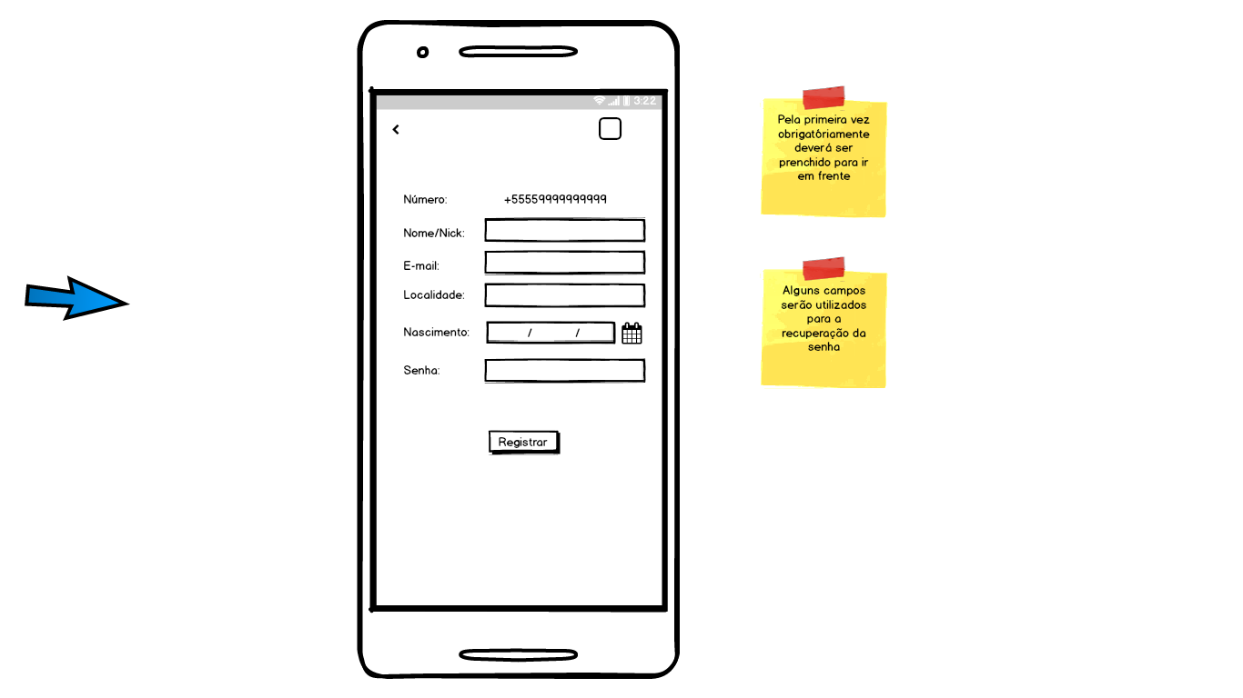
Protótipo

Slide 9
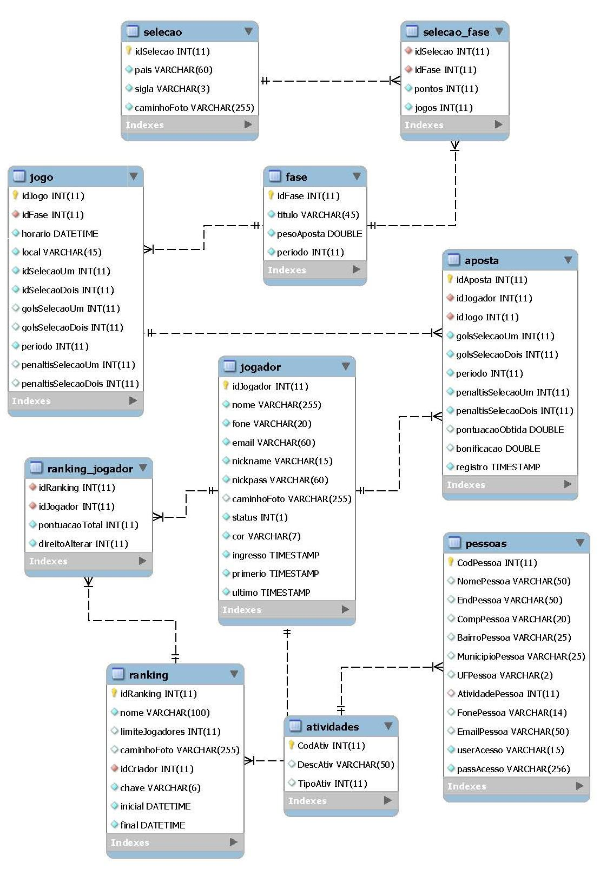
Modelo Entidade-Relacionamento

Slide 10
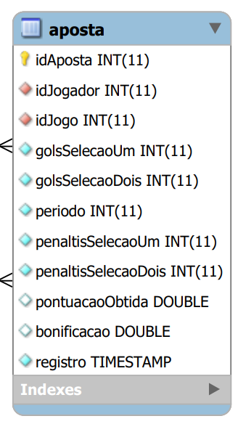
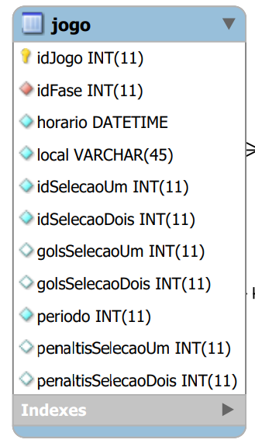
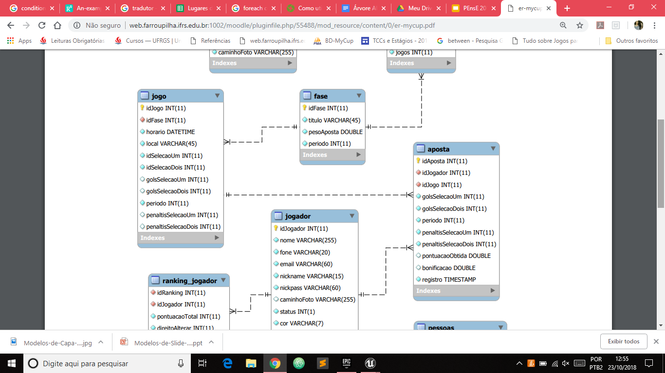
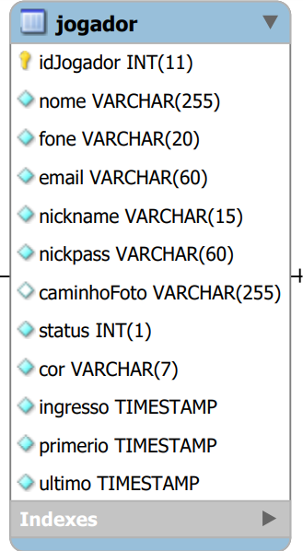
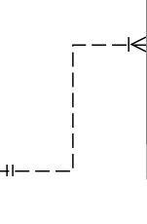
Modelo Entidade-Relacionamento (detalhe)

Slide 11
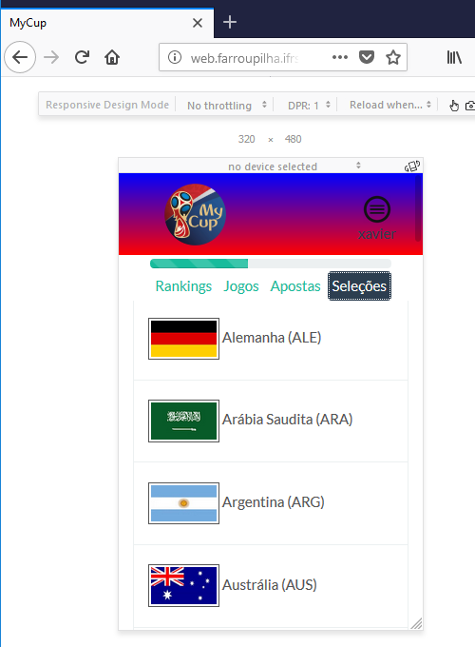
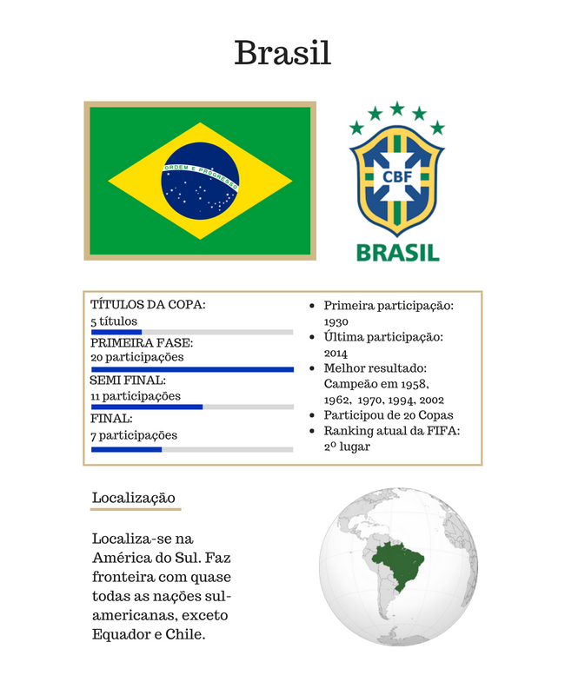

Slide 12
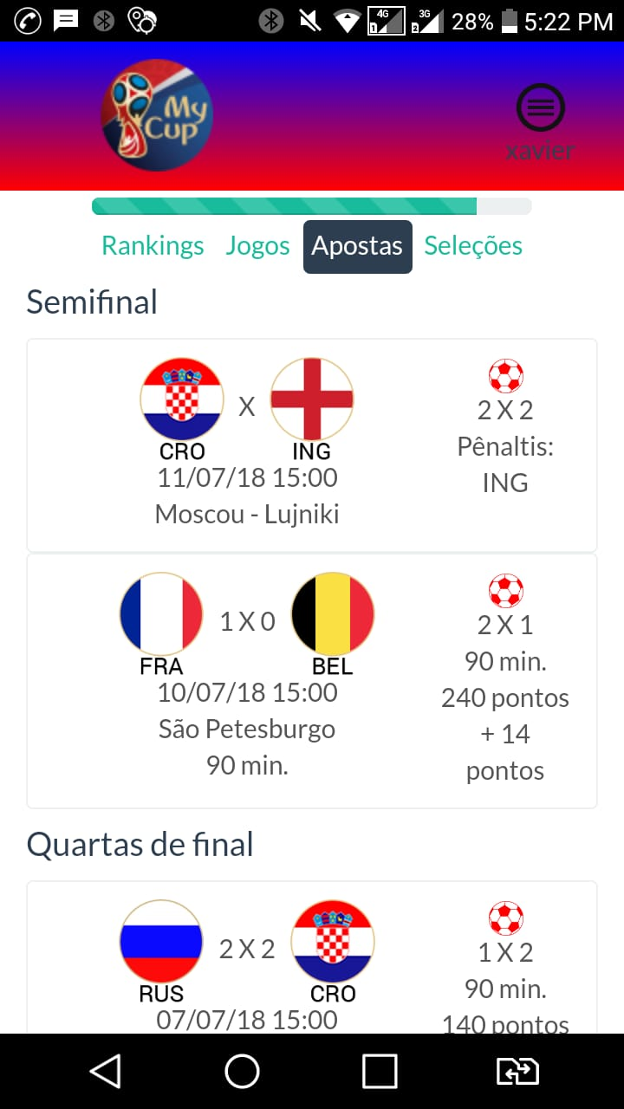
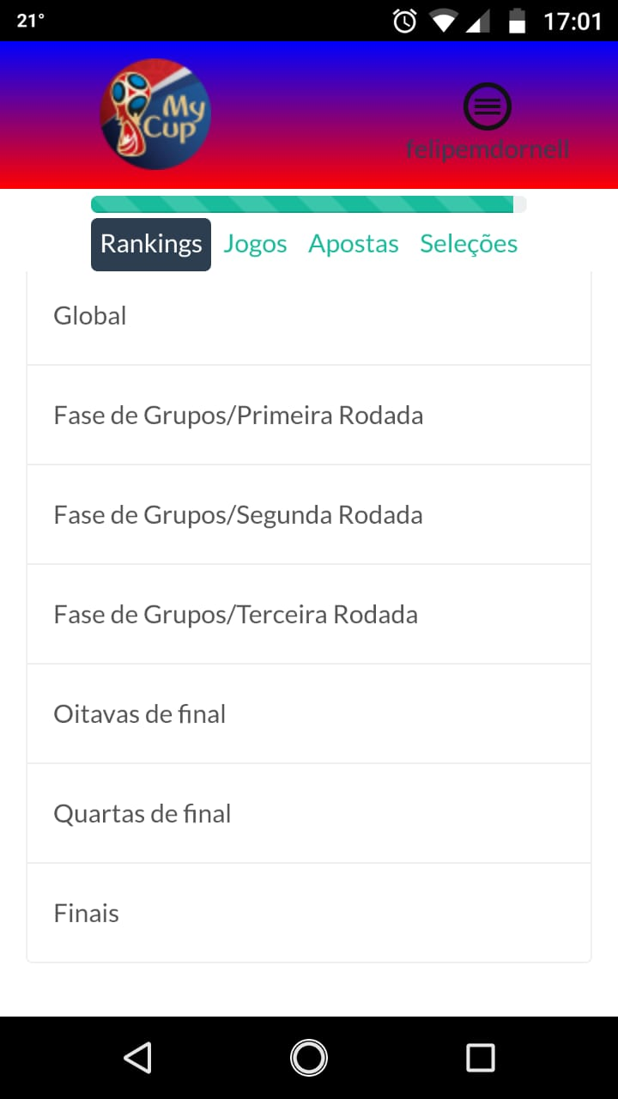

Slide 13
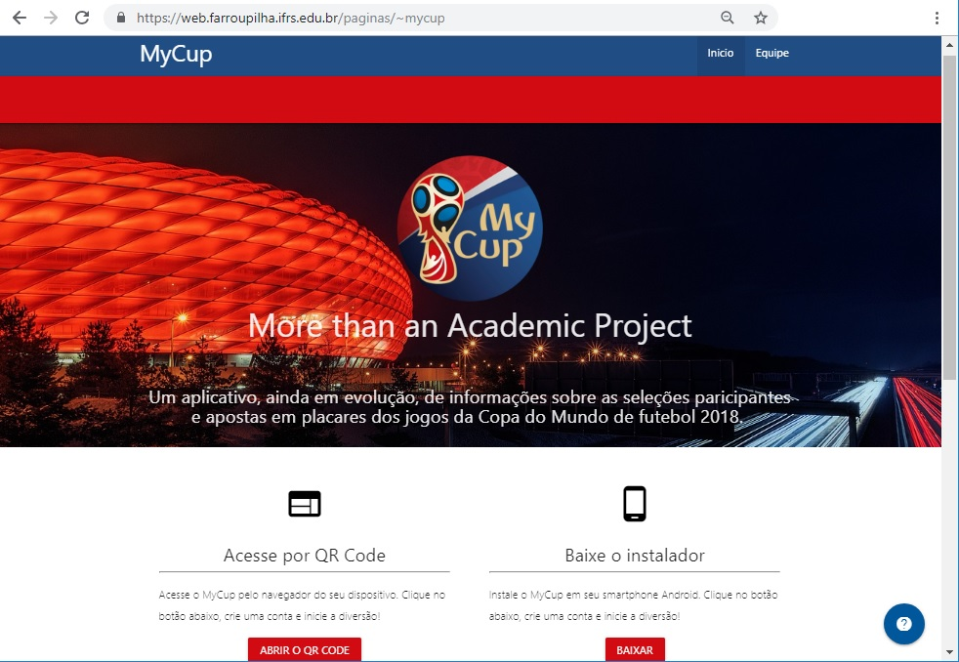

Slide 14
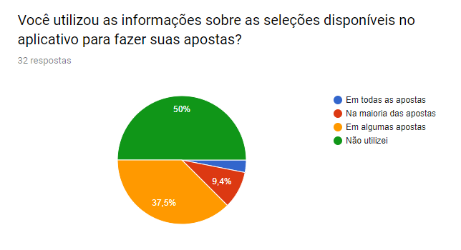
Avaliação
Pedimos aos usuários que avaliassem o Projeto MyCup:

Slide 15
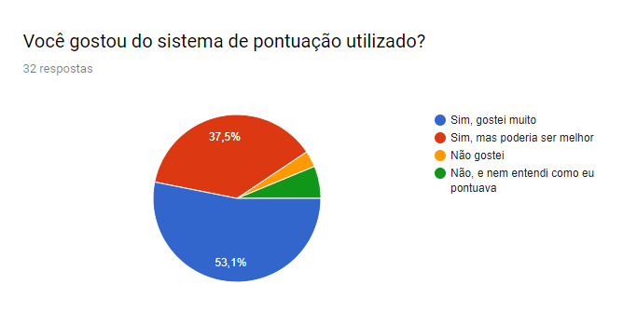
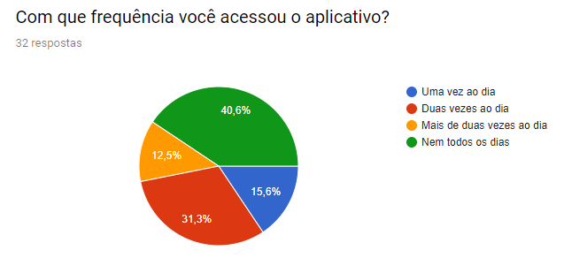
Avaliação

Slide 16
Resultados
Após a realização da Copa do Mundo FIFA 2018 foram efetuadas diversas análises sobre o projeto e o banco de dados gerado, concedendo informações, tais como:
205 usuários ativos
2766 apostas
Média de 13 apostas por usuário ativo
Acessos de usuários de outros países
Turno X Número de apostas:
Madrugada: 364
Manhã: 601
Tarde: 873
Noite: 928

Slide 17
Conclusões
O desenvolvimento deste software proporcionou uma excelente experiência prática aos alunos da turma, relacionando conteúdos de diferentes disciplinas do curso: Artes, Geografia, Programação, Banco de Dados, … alcançando satisfatoriamente o objetivo do Projeto MyCup.

Slide 18
Para projetos futuros...
Funcionalidades a serem implementadas:
Enviar convites aos novos usuários do aplicativo
Criação de rankings pessoais dos usuários

Slide 19
Agradecimentos
Turma do 4º ano do curso Técnico em Informática Integrado ao Ensino Médio de 2018
Aos usuários que contribuiram utilizando o software aplicativo, com sugestões, elogios e críticas
Dedicação do Professor ao Projeto MyCup
Ao IFRS pela formação profissional e pessoal

Slide 20
Agradecemos pela atenção!

